Slide 1
Περιπτωσιολογικές Μελέτες – Case studies
Innovative technologies for climate change mitigation by Mediterranean agricultural sector– Clima MED
LIFE17 CCM/GR/000087
https://life-climamed.eu/home

Slide 2
Management of agricultural soils for greenhouse gas mitigation: Learning from a case study in NE Spain
Sánchez B., Iglesias A., Mcvittie A., Álvaro-fuentes J., Ingram J., Mills J., Lesschen JP., Kuikman PJ.

Slide 3
Εισαγωγή
H μελέτη εστιάζει στην αξιολόγηση των πρακτικών που συμβάλλουν στους στόχους μετριασμού των αερίων του θερμοκηπίου και έχουν επίσης σαφές όφελος στην περιεκτικότητα του εδάφους σε οργανικό άνθρακα (SOC), τόσο από γεωπονική όσο και από κοινωνικοοικονομική άποψη.
Τρία σημαντικά ερωτήματα που εξετάζονται σε αυτή την έρευνα είναι:
Είναι οικονομικά αποδοτικά για τους αγρότες;
Μειώνουν τις εκπομπές αερίων του θερμοκηπίου;
Ποιες πολιτικές ευνοούν την εφαρμογή τους;

Slide 4
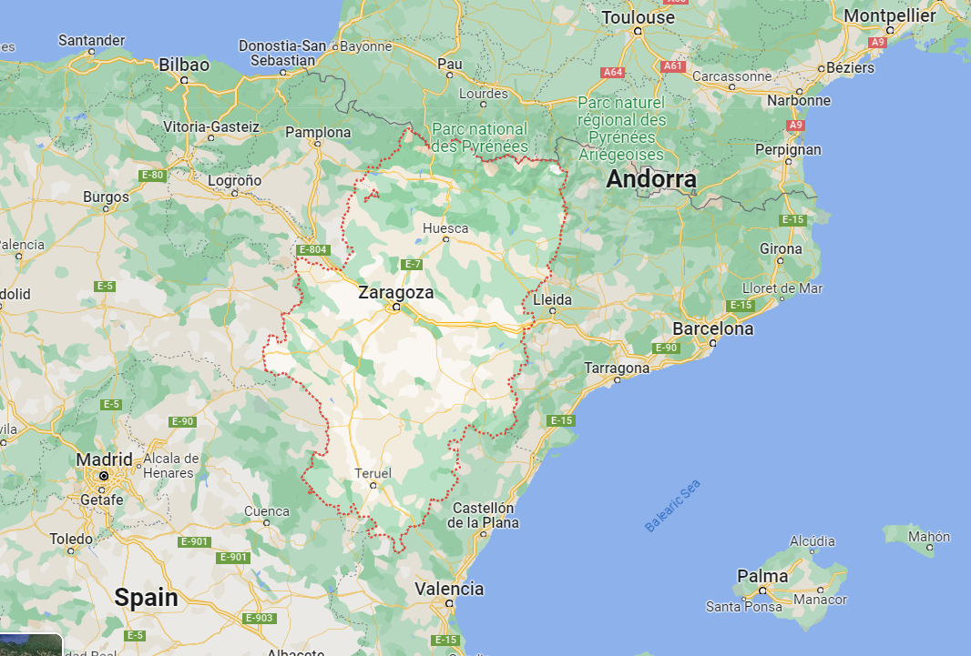
Περιοχή Έρευνας
Η μελέτη διεξήχθη στην περιοχή της Αραγονίας στη βορειοανατολική Ισπανία (47.000km²)
Η περιοχή αντιπροσωπεύει τις ημίξηρες συνθήκες των μεσογειακών γεωργικών συστημάτων
Η περιοχή μελέτης περιλαμβάνει 89% μη-αρδευόμενες καλλιέργειες και 11% αρδευόμενες καλλιέργειες
Μέση ετήσια θερμοκρασία 7-11 ^{Oc}
Μέση ετήσια βροχόπτωση: 300-800 mm
Η συμβατική κατεργασία του εδάφους και η απομάκρυνση των υπολειμμάτων των καλλιεργειών οδήγησαν σε υποβάθμιση του εδάφους

Slide 5
Δυνατότητα Μείωσης και Κόστος
Το ετήσιο δυναμικό μείωσης στην περιοχή της ΒΑ Ισπανίας θα μπορούσε να φτάσει τα 1,34 MtCO2e με την πλήρη υιοθέτηση των πρακτικών που αντιπροσωπεύουν το 73% των εκπομπών που εκλύονται από τη φυτική παραγωγή στην περιοχή.
Πρακτικές Μετριασμού που Δημιουργούν Αρνητικό
Κόστος Μείωσης
Ελάχιστη/Μειωμένη άροση
Λίπανση με ζωική κοπριά
Καλλιέργειες κάλυψης
Βελτιστοποίηση λίπανσης
Ένταξη των οσπρίων σε αμειψισπορές
Πρακτικές Μετριασμού που
Δημιουργούν Θετικό Κόστος Μείωσης
Καλλιέργειες κάλυψης σε αμπέλια και ελιές
Καλλιέργειες κάλυψης σε αμυγδαλιές
Διαχείριση υπολειμμάτων

Slide 6
Δυνατότητα Μείωσης και Κόστος
Πρακτικές Μετριασμού που Δημιουργούν Αρνητικό Κόστος Μείωσης | Δυνατότητα Μείωσης (MtCO₂e ) | Κόστος (€/ tCO₂e ha-1yr-1)
Ελάχιστη/Μειωμένη άροση | 0.2 | -1,168 to -807
Λίπανση με ζωική κοπριά | 0.01 (Maize) 0.009 (Barley) | -905 -416 to -177
Καλλιέργειες κάλυψης | 0.03 | -650 to -400
Βελτιστοποίηση λίπανσης | 0.3 | -94
Ένταξη των οσπρίων σε αμειψισπορές | 0.46 | -343
Πρακτικές Μετριασμού που Δημιουργούν Θετικό Κόστος Μείωσης
Καλλιέργειες κάλυψης σε αμπέλια και ελιές | 0.07 | 50
Καλλιέργειες κάλυψης σε αμυγδαλιές | 0.06 | 238
Διαχείριση υπολειμμάτων | 0.12

Slide 7
Δυνατότητα Μείωσης Των Μέτρων Μετριασμού (-)
Ελάχιστη/Μειωμένη άροση
Έχει αποδεδειγμένη δυνατότητα αύξησης του οργανικού άνθρακα του εδάφους (SOC),
Το μειωμένο όργωμα έχει λιγότερη κατανάλωση καυσίμου και απαιτήσεις σε χρόνο σε σύγκριση με το συμβατικό,
Το αρχικό κόστος του σποροδιανομέα και η πρόσθετη ανάγκη ψεκασμού μπορεί να προκαλέσει χαμηλή αποδοχή από τους αγρότες.
Εφαρμογή κοπριάς
Η κοπριά έχει τη δυνατότητα να αντικαταστήσει την εφαρμογή αζωτούχων λιπασμάτων, με χαμηλότερο κόστος,
Η χρήση ζωικής κοπριάς έχει αποδειχθεί ότι ενισχύει την ενσωμάτωση άνθρακα στο έδαφος,
Η νομοθεσία, το κόστος και η διαθεσιμότητα κοπριάς είναι μερικά από τους λόγους που εμποδίζουν την εκτεταμένη χρήση της πρακτικής.

Slide 8
Δυνατότητα Μείωσης Των Μέτρων Μετριασμού (-)
Καλλιέργειες κάλυψης
Οι καλλιέργειες χειμερινής κάλυψης έχουν τη δυνατότητα να μειώσουν την έκπλυση Ν και να αυξήσουν την αποδοτικότητα χρήσης αζώτου
Βελτιστοποιημένη εφαρμογή λίπανσης
Η προσαρμογή της συχνότητας εφαρμογής και η χρήση τεχνικών λίπανσης ακριβείας μπορεί να μειώσει τις εκπομπές N₂O,
Το αρχικό κόστος υποδομής, το κόστος ανάλυσης εδάφους και η έλλειψη δεξιοτήτων είναι τα κύρια θέματα αποτροπής για την εφαρμογή της πρακτικής

Slide 9
Δυνατότητα Μείωσης με την εφαρμογή Οσπρίων σε Αμειψισπορά (-)
Οι καλλιέργειες κάλυψης έχουν το πλεονέκτημα αύξησης της απόδοση των σιτηρών και βελτίωση της ποιότητας του εδάφους και βιοποικιλότητας,
Η εφαρμογή αμειψισποράς με βάση τα όσπρια σε ημίξηρες περιοχές μπορεί να έχει θετικό αντίκτυπο στη ποσότητα εδαφικού οργανικού άνθρακα,
Η χρήση οσπρίων (π.χ. βίκος, μπιζέλι) και σταυρανθών (π.χ. ελαιοκράμβης) σε αμειψισπορά σε συνδυασμό με χειμερινά δημητριακά (π.χ. κριθάρι, σιτάρι) είναι μια κοινή πρακτική σε Μεσογειακές συνθήκες.

Slide 10
Δυνατότητα Μείωσης Των Μέτρων Μετριασμού (+)
Καλλιέργειες κάλυψης σε βροχερούς αμπελώνες και ελιές
Οι καλλιέργειες έχουν τη δυνατότητα αποκόμισης εδαφικού οργανικού άνθρακα και ελέγχου της διάβρωσης σε ημίξηρες περιοχές. Μακροπρόθεσμα μπορούν να κάνουν το σύστημα κερδοφόρο,
Στους οπωρόνες αμυγδαλιών, η διατήρηση καλλιεργειών κάλυψης με κούρεμα αντί για επαναλαμβανόμενες κοπές με δίσκο μπορεί να είναι λιγότερο δαπανηρή, να μειώσει τα προβλήματα εντόμων και ακάρεων, να προκαλέσει λιγότερη συμπίεση του εδάφους, να αυξήσει τη διείσδυση του νερού και να απαιτήσει λιγότερο χρόνο διαχείρισης,
Οι αγρότες είναι δύσπιστοι στην υιοθέτηση αυτών των πρακτικών λόγω του πιθανού ανταγωνισμού για νερό και θρεπτικά συστατικά με την κύρια καλλιέργεια.

Slide 11
Δυνατότητα Μείωσης Των Μέτρων Μετριασμού (+)
Διαχείριση Υπολειμμάτων
Η διαχείριση υπολειμμάτων στο κριθάρι και το σιτάρι θα μπορούσε να προσφέρει μείωση περίπου 0,12 MtCO²e με υψηλότερο θετικό κόστος. Το υψηλότερο κόστος οφείλεται κυρίως στην απώλεια εσόδων από την πώληση άχυρου για ζωοτροφές ως υποπροϊόν. Η ενσωμάτωση υπολειμμάτων από καλλιέργειες στο έδαφος, μπορεί επίσης να ενισχύσει την ενσωμάτωση άνθρακα στο έδαφος

Slide 12
Συμπεράσματα
Η έρευνα προσφέρει μια ολοκληρωμένη διεπιστημονική εξέταση των συνδέσεων μεταξύ του μετριασμού της κλιματικής αλλαγής και των οικονομικών πτυχών της αειφόρου διαχείρισης των αγροκτημάτων
Ακόμη και όταν η αποδοτικότητα και η μείωση του κόστους είναι βέλτιστες, γεωπονικοί και κοινωνικοί παράγοντες είναι πιθανό να δημιουργήσουν εμπόδιο στην εφαρμογή βιώσιμων πρακτικών
Οι παρεμβάσεις μέσω νομοθεσιών και η παροχή υπηρεσιών κατάρτισης και συμβουλευτικής στους αγρότες μπορούν να βελτιώσουν τις δεξιότητες των αγροτών
Οι επιχορηγήσεις κεφαλαίου και οι επιδοτήσεις μπορούν να καλύψουν τις ανάγκες των γεωργών σε εξοπλισμό
Οι γεωργοί έχουν καθιερώσει παραδοσιακές γεωργικές τεχνικές παραγωγής και είναι διστακτικοί σε αλλαγές
Οι συνθήκες της αγοράς και η κακή διαθεσιμότητα πόρων δεν μπορούν να ελεγχθούν από την εφαρμογή των πολιτικών
Η οικονομικότερη μείωση των GHG μπορεί να επιτευχθεί εστιάζοντας στη διαχείριση των θρεπτικών ουσιών εδάφους και τη μείωση του μεθανίου (εντερική ζύμωση)

Slide 13
Reduced tillage as an alternative to no-tillage under Mediterranean conditions: A case study
R. Lopez-Garrido, E. Madejo´n, M. Leo´ n-Camacho, I. Giro´n, F. Moreno, J.M. Murillo

Slide 14
Εισαγωγή
Στόχος της έρευνας
Να γίνει σύγκριση της ανάπτυξη της καλλιέργειας και τις φυσικές, χημικές και βιοχημικές ιδιότητες σε εδάφη κάτω από διαφορετικά συστήματα άροσης:
Παραδοσιακή άροση
Μειωμένη άροση
Καθόλου άροση

Slide 15
Περιοχή Έρευνας
Σεβίλλη, Ισπανία
Έδαφος: Αμμώδες αργιλώδες έδαφος
Το κλίμα είναι Μεσογειακό, με ήπιους βροχερούς χειμώνες (484 mm μέση ετήσια βροχόπτωση) και πολύ ζεστά, ξηρά καλοκαίρια
Καθιερώθηκαν τρεις διαφορετικές επεξεργασίες άροσης
Παραδοσιακό όργωμα: όργωμα με καλουπιές (βάθους περίπου 25–30 cm) και δύο εργασίες εδαφοσχίστη σε βάθος 25 cm, ακολουθούμενες από δισκοσβάρνηση βάθους 12 cm
Μειωμένη άροση: μόνο μία λειτουργία εδαφοσχίστη σε βάθος 25 cm ακολουθούμενη από σβάρνισμα δίσκου βάθους 5 cm
Μη άροση: ψεκασμός του αγροκτήματος με προφυτρωτικά ζιζανιοκτόνα και αφήνοντας τα υπολείμματα της καλλιέργειας στην επιφάνεια

Slide 16
Περιεκτικότητα Εδάφους
Σε Οργανικό Άνθρακα
Η συσσώρευση οργανικού άνθρακα σε βάθος 0–25 cm ήταν μεγαλύτερη και στα δύο συστήματα άροσης σε σύγκριση με το παραδοσιακό σύστημα
Η μη άροση αύξησε σημαντικά την περιεκτικότητα σε SOC στην επιφάνεια (περίπου 20%) με αντίθετη τάση στο βάθος (10–25 cm)

Slide 17
Φυσικές Ιδιότητες του Εδάφους και Απόκριση των Φυτών
Η βλάστηση, το ύψος και η απόδοση του φυτού ήταν παρόμοια σε μειωμένη και παραδοσιακή άροση ή ακόμη και ελαφρώς καλύτερα στην μειωμένη άροση
Αντίθετα, η απόδοση, το βάρος των κόκκων, η πυκνότητα και το ύψος των φυτών ήταν εξαιρετικά χαμηλά στη μη άροση, καθιστώντας το απαγορευτικό για τον αγρότη

Slide 18
Συμπεράσματα
Η μη άροση βελτίωσε την ποιότητα του εδάφους σε σχέση με τις χημικές και βιοχημικές ιδιότητες, αλλά επηρέασε τις φυσικές ιδιότητες του εδάφους και την αντίσταση στη διείσδυση. Στη συνέχεια, η παραγωγικότητα της καλλιέργειας και η ποιότητα των σπόρων επηρεάστηκαν σε μεγάλο βαθμό
Η μειωμένη άροση είναι η καλύτερη επιλογή για τη διατήρηση της απόδοσης της καλλιέργειας, βελτιώνοντας παράλληλα τις ιδιότητες του εδάφους και δεσμεύοντας τον άνθρακα του εδάφους
Οι αγρότες πρέπει να ενθαρρύνονται να χρησιμοποιούν λιγότερο επεμβατικές τεχνικές στο περιβάλλον.

Slide 19
Impact of alley cropping agroforestry on stocks, forms and spatial distribution of soil organic carbon — A case study in a Mediterranean context
Rémi Cardinael,Tiphaine Chevallier, Bernard G. Barthès, Nicolas P.A. Saby, Théophile Parent, Christian Dupraz, Martial Bernoux, Claire Chenu

Slide 20
Εισαγωγή
Η μελέτη αυτή στοχεύει να αξιολογήσει την επίδραση της εισαγωγής σειρών δέντρων ξυλείας σε καλλιεργήσιμη γη στην αποθήκευση εδαφικού άνθρακα
Η υπόθεση είναι ότι τα αποθέματα SOC θα ήταν υψηλότερα στο αγροδασοκομικό οικόπεδο σε σύγκριση με το οικόπεδο ελέγχου, και ότι τα αποθέματα SOC θα μειώνονταν με την αύξηση της απόστασης από τα δέντρα σε όλα τα βάθη.

Slide 21
Περιοχή μελέτης
Prades-le-Lez, 15 χλμ βόρεια του Μονπελιέ, Γαλλία
Το κλίμα είναι μεσογειακό με μέση θερμοκρασία 15,4°C και μέση ετήσια βροχόπτωση 873 mm
Στοιχείο δέντρου: υβριδικές καρυδιές (Juglans regia × nigra cv. NG23) σε πυκνότητα 110 δέντρα/στρέμμα
Η καλλιεργούμενη μεσοσειρά είχε πλάτος 11 m
Ετήσια καλλιέργεια: Κυρίως σκληρό σιτάρι

Slide 22
Αποθέματα οργανικού άνθρακα του εδάφους
(σε συνάρτηση με το βάθος του εδάφους, τη θέση και την απόσταση από το πλησιέστερο δέντρο)
Υπάρχει μεταβλητότητα των αποθεμάτων SOC ανάλογα με το βάθος και τη δεδομένη απόσταση από το πλησιέστερο δέντρο
Τα αποθέματα SOC επηρεάστηκαν σημαντικά από το βάθος και τη θέση του εδάφους, δηλ. τη σειρά δέντρων έναντι της μεταξύ των σειρών, αλλά όχι από την απόσταση από το πλησιέστερο δέντρο
Τα αποθέματα SOC ήταν σημαντικά υψηλότερα στη σειρά δέντρων από ό,τι στην ενδιάμεση σειρά και στον έλεγχο

Slide 23
Συμπεράσματα
Μαζί με άλλες έξυπνες για το κλίμα πρακτικές γεωργίας (π.χ. χωρίς όργωμα), τα αγροδασοκομικά συστήματα καλλιέργειας σε δρομάκια έχουν τη δυνατότητα να ενισχύσουν τα αποθέματα SOC και να συμβάλουν στον μετριασμό της κλιματικής αλλαγής
Οι σειρές δέντρων παρουσιάζουν ομοιότητες με τα φυσικά μόνιμα βοσκοτόπια με τα δέντρα, καθώς ευνοούν την ανάπτυξη αυθόρμητης ποώδους βλάστησης και απέχουν από πρακτικές άροσης εδάφους
Στο βάθος εδάφους 0–30 cm, ο ρυθμός συσσώρευσης οργανικού άνθρακα του εδάφους (SOC) στις σειρές δέντρων προσδιορίστηκε ότι είναι 0,94 ± 0,09 Mg C ha−1 yr−1. Αυτό το εύρημα υπογραμμίζει τη δυνητική σημασία της διαχείρισης σειρών δέντρων για την ενίσχυση της αποθήκευσης SOC σε συστήματα αγροδασοκομίας

Slide 24
Συμπεράσματα
Η δειγματοληψία σε βάθος μέχρι 2 μέτρα, δείχνει ότι το στρώμα εδάφους 0–30 cm αντιπροσώπευε λιγότερο από το 20% των συνολικών αποθεμάτων SOC σε αυτό το βάθος, τονίζοντας τον κρίσιμο ρόλο που διαδραματίζουν τα βαθύτερα στρώματα εδάφους στην αποθήκευση SOC
Ο χαμηλότερος ρυθμός συσσώρευσης σε σύγκριση με άλλες χώρες μπορεί να εξηγηθεί από το θερμότερο κλίμα, τις υψηλότερες θερμοκρασίες που ενισχύουν την αποσύνθεση της οργανικής μάζας

